Slide 1
Beauty & Wellness
e-commerce de produits cosmétiques bio

Slide 2
L’équipe :
Thomas : Back-end
Yorann : Back&Front-end
Franck : Front-end & Back-end
Morel : Back-end
Marie : Front-end

Slide 3


Slide 4










Technologies utilisées
-front end:
-Logistique :
-Back-end:

Slide 5
Construction du site
Wireframe (maquette) du site e-commerce
Initialisation d’un repository Git
Bundle symfony etc...
Répartition des tâches
Front-end: structure de la base Html et Css (header: nav, footer)
Back-end: création de la bdd
Développement des fonctionnalités back-end du site
Développement du visuel du site (front-end) et intégration des différentes fonctionnalités liées au back-end

Slide 6
Présentation du projet

Slide 7
Le Wireframe
Lien figma : https://www.figma.com/file/bGS0mpnZqJ3CHwdWMNQJDk/Wireframing-in-Figma?node-id=0%3A817

Slide 8
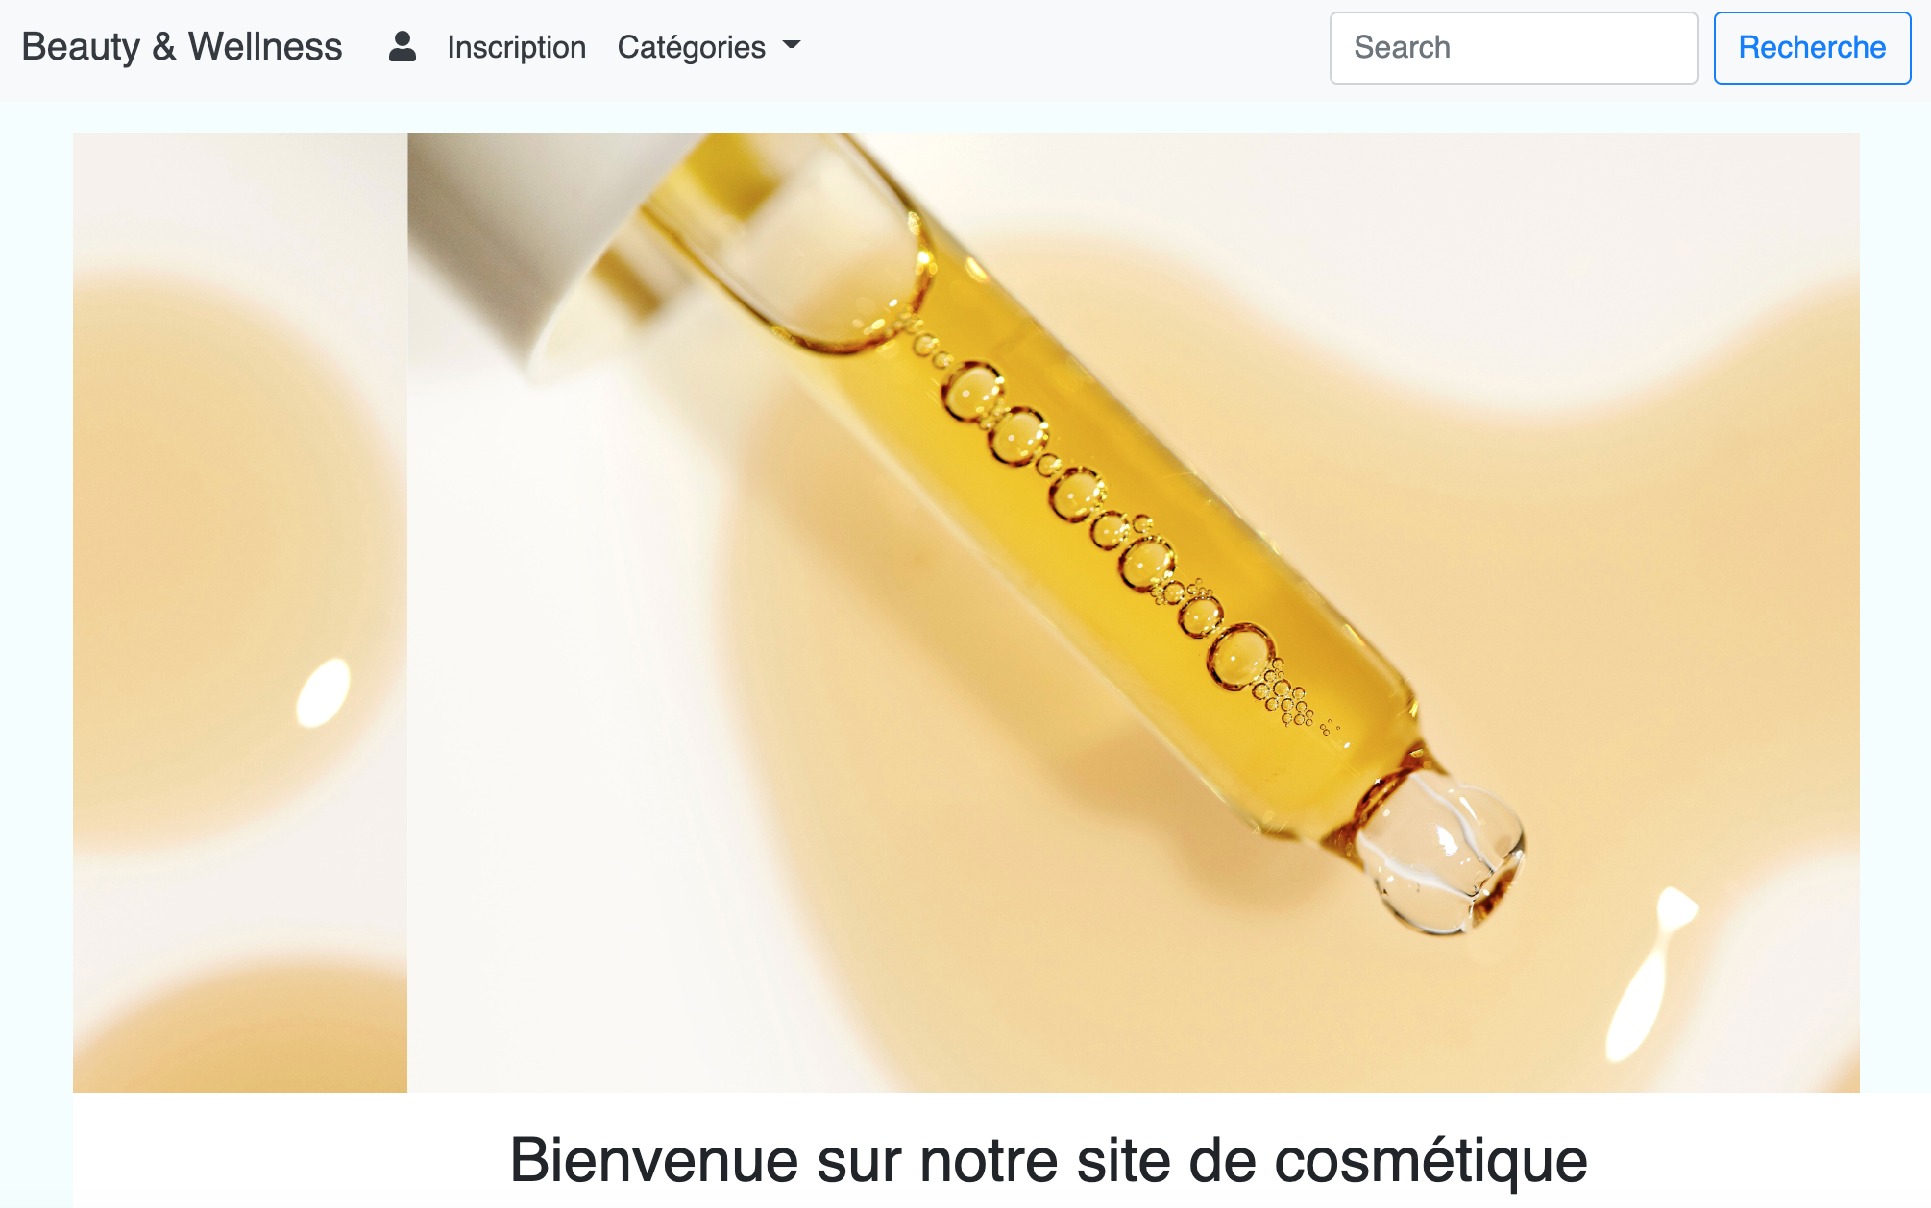

Slide 9
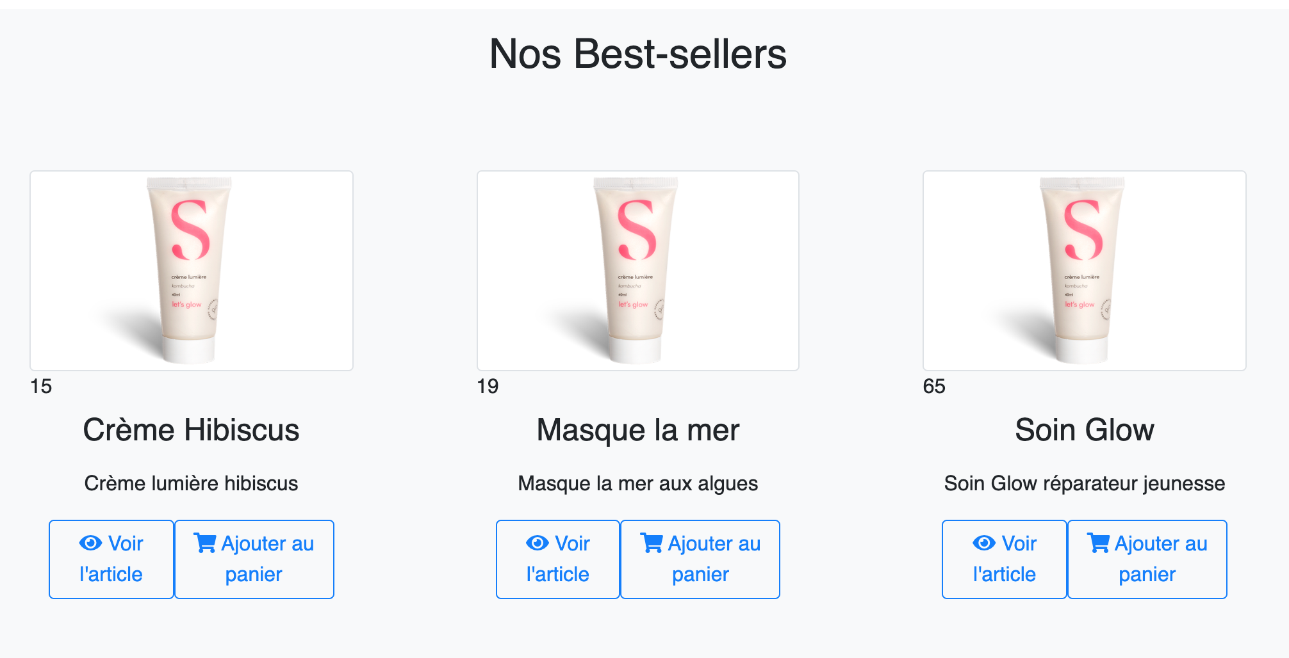

Slide 10
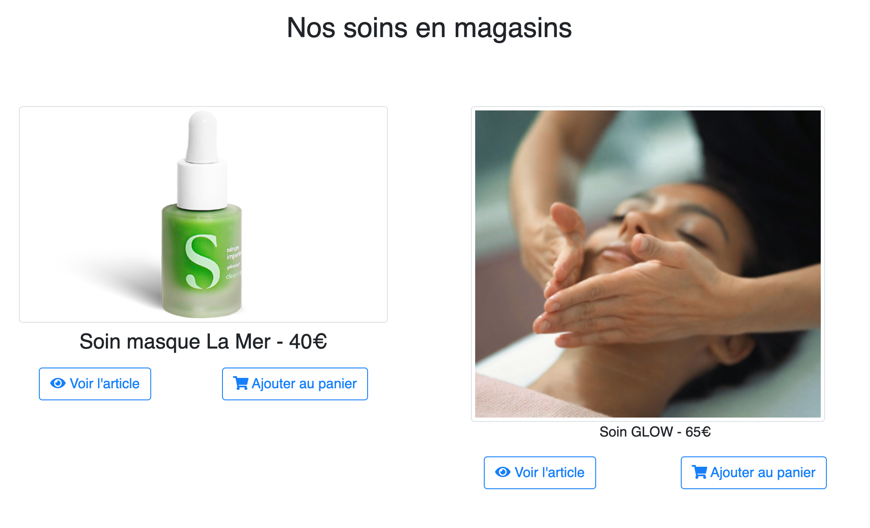

Slide 11
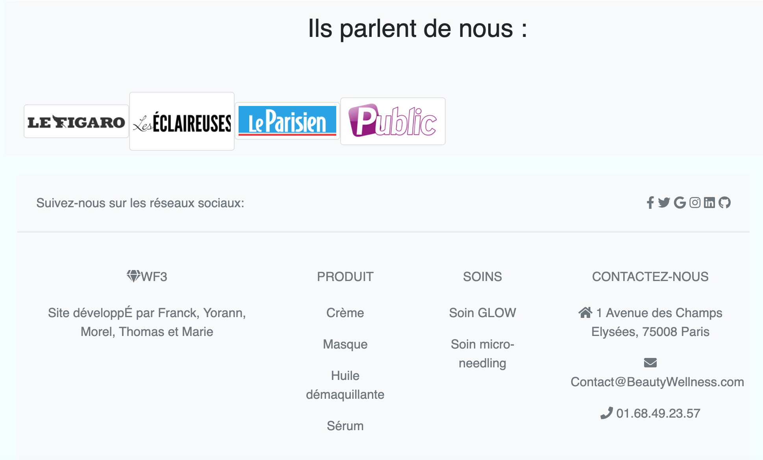

Slide 12
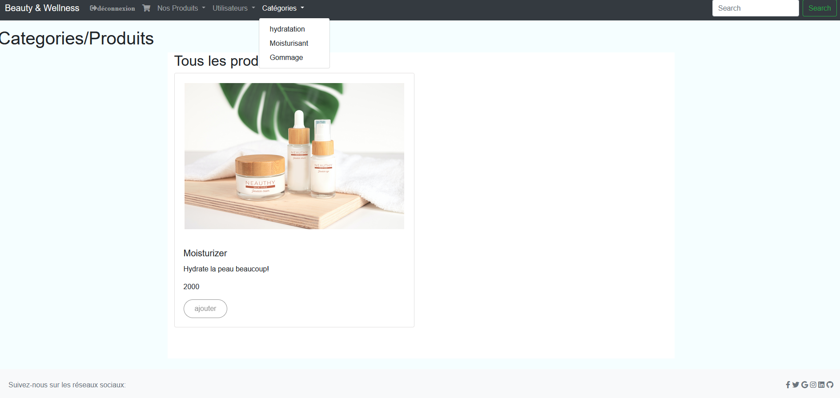
Liste des catégories/produits - utilisateurs

Slide 13
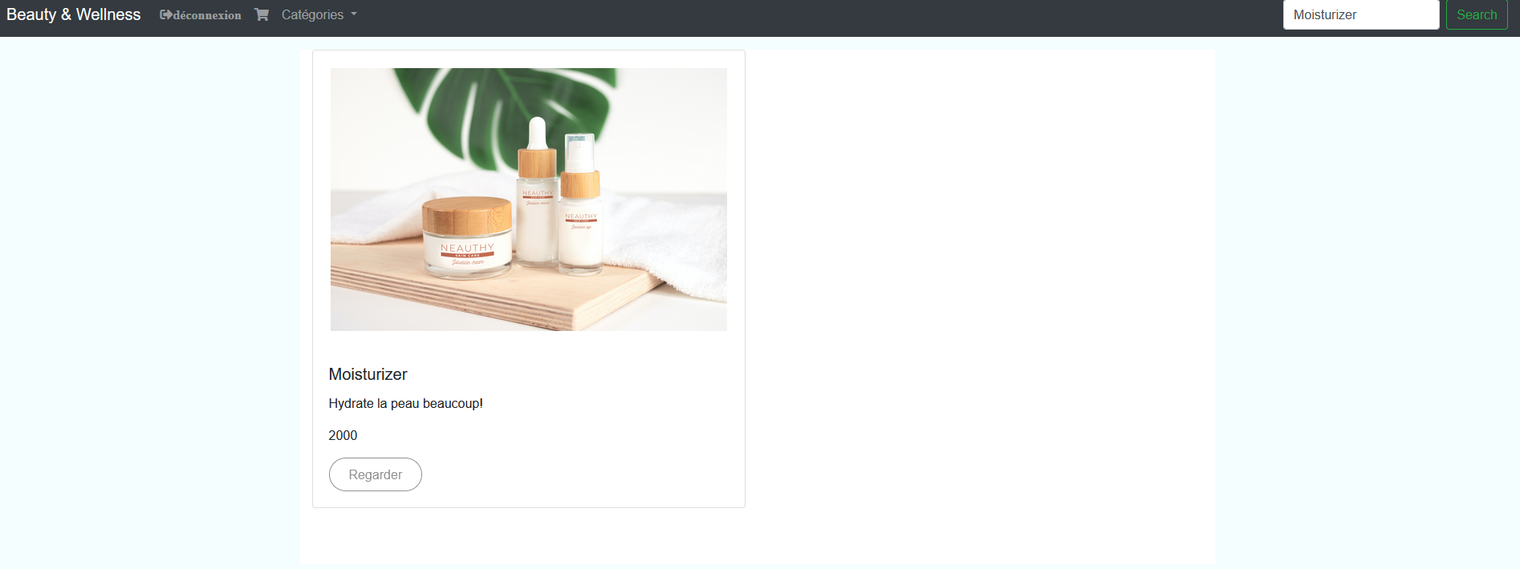
Navigation, search bar (mot-clé)

Slide 14
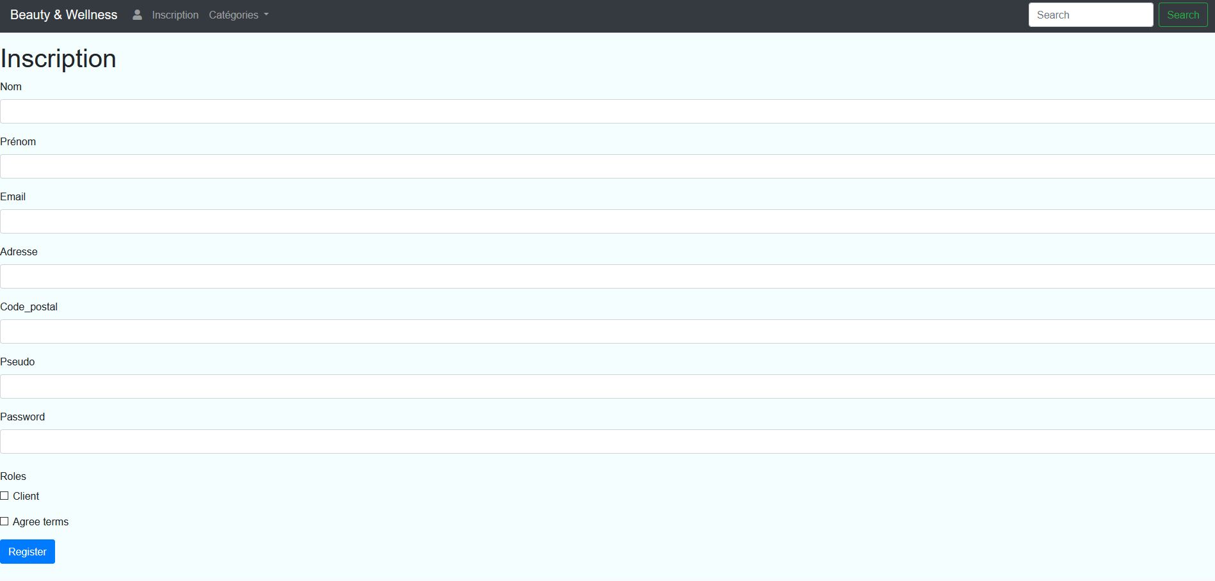
Page Inscription (client)

Slide 15
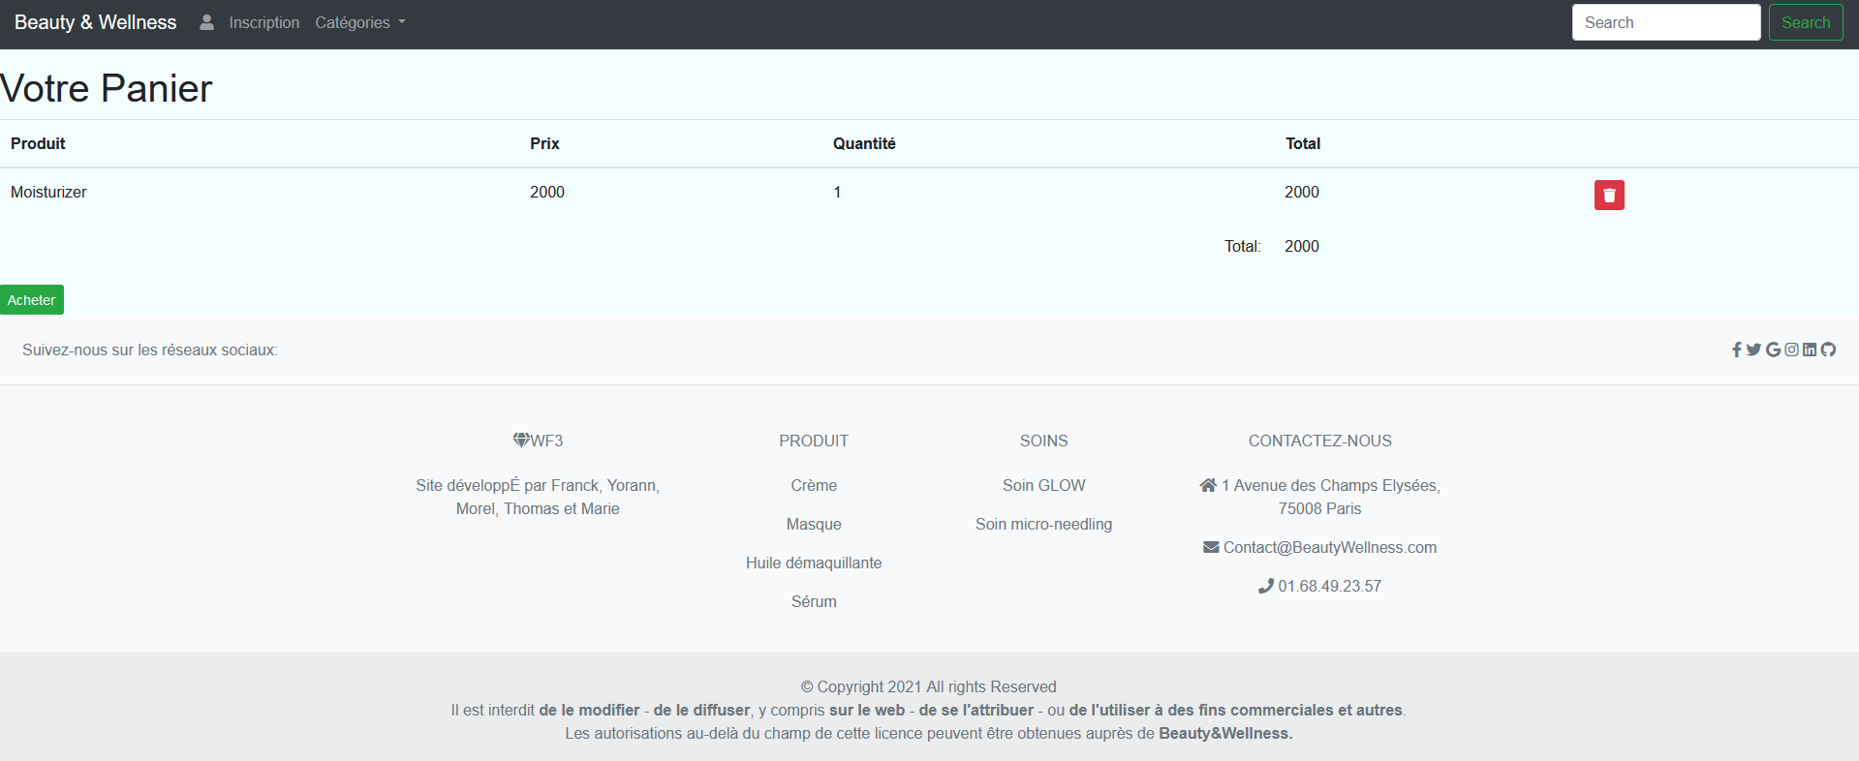
Page ajout panier (connexion utilisateur)

Slide 16
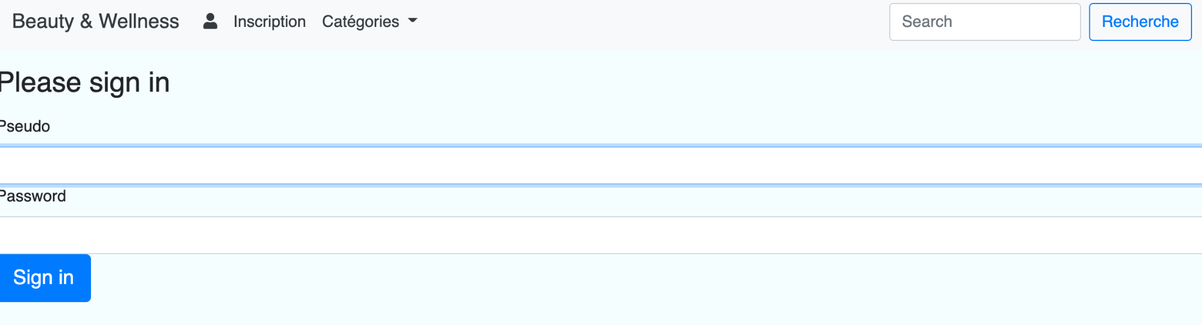
Page connexion admin/ utilisateurs
Fonctionnalités : Se connecter en tant qu’admin/cliens.

Slide 17
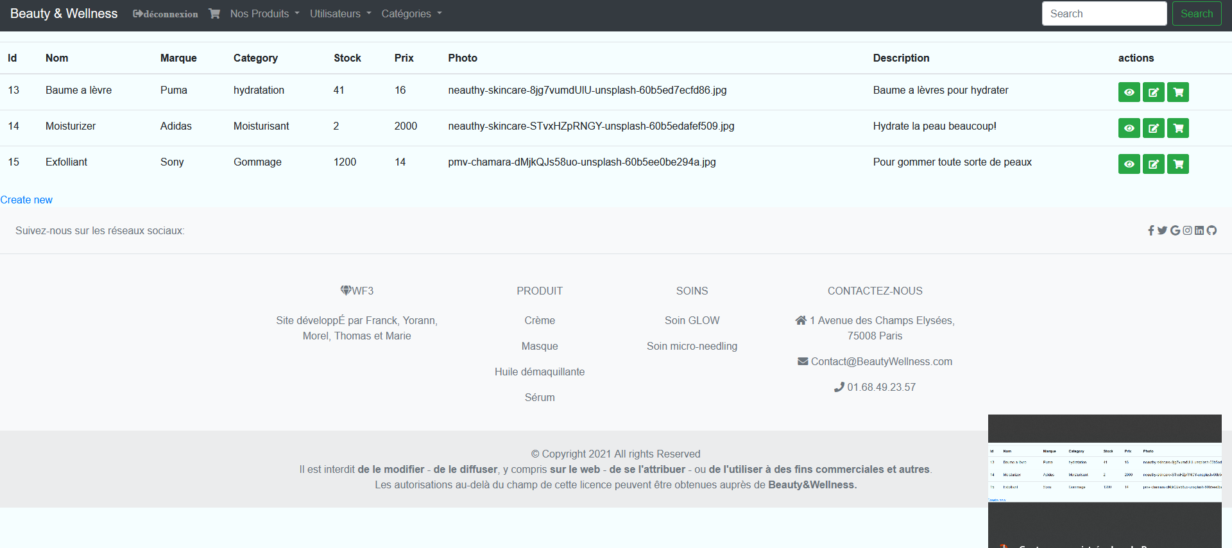
Liste produits (coté admin)

Slide 18
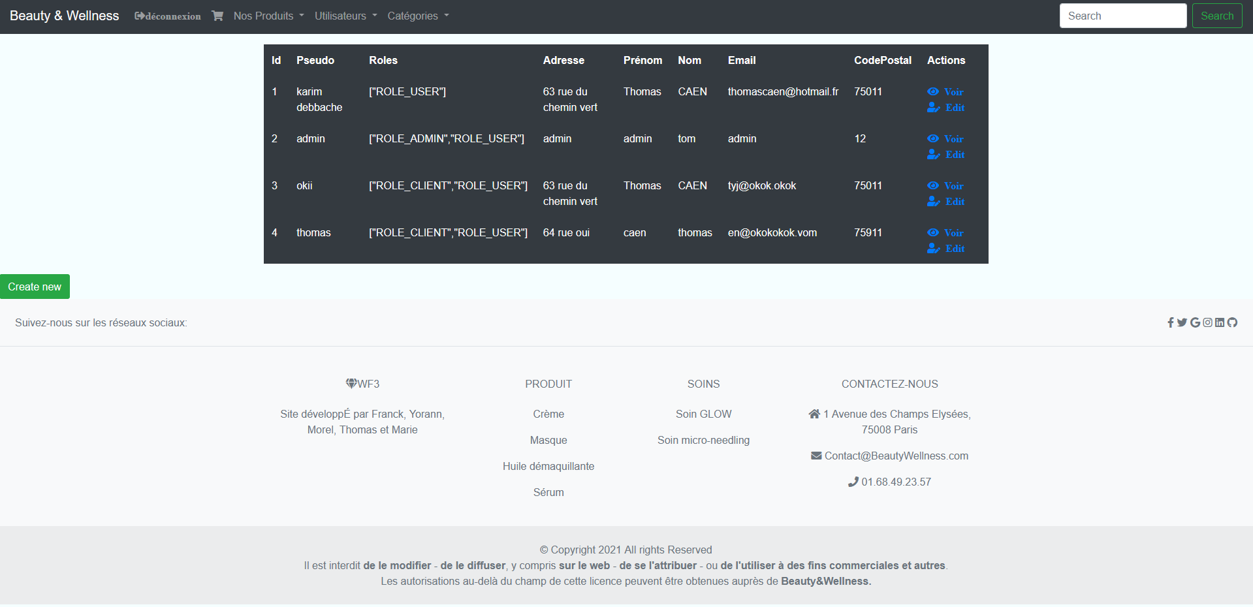
Liste utilisateurs (coté admin)

Slide 19


Slide 20
Les difficultés rencontrées au cours du projet
Versioning (git)
Développement de certaines fonctionnalités
Gestion du temps

Slide 21
Perspective d’évolution du projet
En cours de développement :
Possibilité d’achat réel (via un partenaire paiement Stripe ou Mangopay)
Newsletter et mailing dès l’inscription (via Mailchimp)
Développer le service Soin & Soins en magasin avec géolocalisation et map.
Hébergement du site
Ajout des liens de tracking via Google Tag Manager + cookies
Implémentation d’un système de gestion des commandes et des achats

Slide 22

MERCI
De votre écoute et votre attention

